Slide 1
Wat te leren voor de
Grammatica toets
Kap2 Duits:

Slide 2
Je moet kunnen zeggen of een zelfstandig naamwoord:
Der die das of die(mv) is

Slide 3
Geslachtsregels extra:
Der→
Typisch man/dier
Beroepen ......
Dagen
Maanden
Weeromstandigheden
Windrichtingen
Jaargetijden
Das →
Het woorden
-chen
-lein
Ww die zelfst worden
Die →
Typisch vrouw/dier
Beroep met -in
-e
-ie
-ei
-heit
-keit
-schaft
-ung
-ik
-ion
-tät
-ur
Die →
Alle meervouds-woordjes
zijn die- woorden
-el
-en
-er
Dus
Der Pilot
Der Dienstag
Der Januar
Der Regen
Der Osten
Der Frühling
Dus:
Die Direktorin
Die Straße
Die Wirtschaft
Die Universität
Die Natur
Dus:
Das Dorf
Das Schaf
Das Mädchen
Das Männlein
Das Warten
Dus:
Die Eier
Die Eltern
Die Männer
Die Frauen
Die Pizzas

Slide 4
Je moet in een tekst aangeven welke letters met
een HOOFDLETTER geschreven dienen te worden
Let op:
Begin van de zin
Zelfst naamwoorden
Namen Peter, Paris, England, der Rhein, Maria

Slide 5
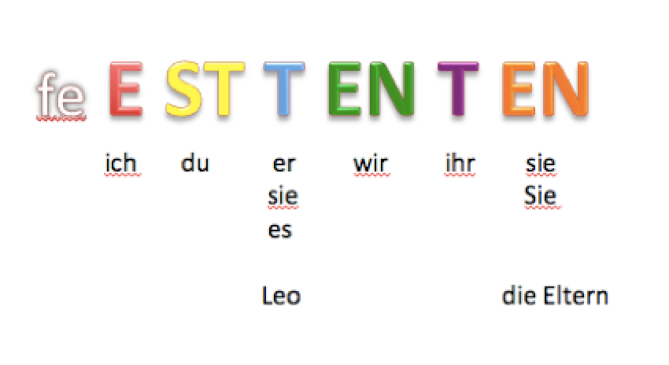
Je moet de regelmatige werkwoorden (Verben)
kunnen vervoegen
Woorden als
wohnen
gehen
stehen
machen
singen
Hulpmiddel: I D E W I S en er-sie-es = hij-zij-het

Slide 6
Aanpassing bij :
Werkw waarvan STAM eindigt op s-klank ( s-ss-ß-z)
Hierbij bij de du vorm → t i.p.v. st
Dus du heißt du reist du gießt du hasst
Rest als

Slide 7
Aanpassing bij :
Werkw waarvan STAM eindigt op d/t
finden
arbeiten
reiten
warten
reden
enz:
Alleen bij:
du
er-sie-es
ihr
Dus :
Du arbeitest
Er reitet
Ihr redet
→ Extra e

Slide 8
Zie www.gerarts-duits
werkwoorden power point nico.pptx
Voor uitgebreidere info en oefeningen

Slide 9
Kloktijden
Je moet een tijd als: 11:20 12:15 etc kunnen benoemen:
(in het Duits natuurlijk )
Es ist ein Uhr, zwei Uhr, ( let op Uhr met hoofletter )
Es ist halb drei, halb neun ( let op halb geen hoofdletter)
Es ist Viertel vor zwei, Viertel nach vier ( Viertel met hoofdletter)
ES ist drei vor halb acht, vier nach sieben
Je moet de cijfers in letters opschrijven.
Leer dus nogmaals de cijfers van 1-12 pag 15TB

Slide 10
Je moet een aantal Duitse vragen beantwoorden:
Hierbij moet je aangeven hoe laat je iets doet.
Maak gebruik van de woordjes in de zin en let op
De vervoeging van de werkwoorden, zoals je leerde.
Voorbeeld vraag:
Wie spät ist die Schule aus?
Jij→ Die Schule ist um halb vier aus.

Slide 11
Je moet een aantal zinnen beantwoorden, waarbij
je moet opletten, dat het onderwerp verandert.
Zie werkboek oef 9d K2 ( volgens dit principe)
1 Rennt sie nach Hause? Antw: ja, sie rennt nach Hause.
2 Findest du sie super? Antw: Ja, ich finde sie super.
3 Kauft ihr immer bei ALDI? Antw: Ja, wir kaufen immer bei ALDI.
4 Herr Janssen, haben Sie Geburtstag? Antw: Ja, ich habe Geburtstag.
5 Rede ich nicht zu schnell? Antw: Nein, du redest nicht zu schnell.
Let op veranderend pers naamwoord en vervoeging ervan !

Slide 12
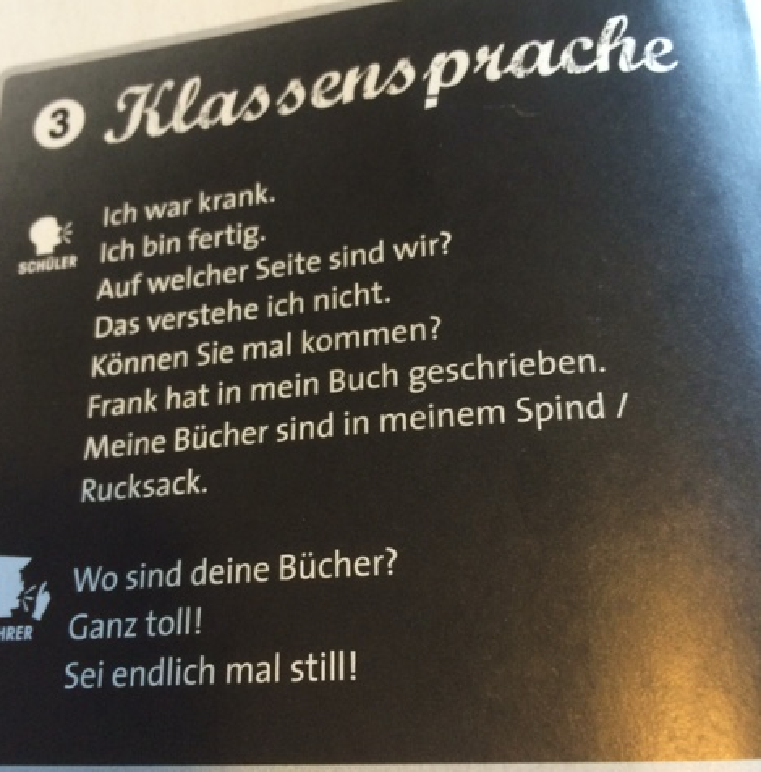
Tot slot Klassensprache leren van Ne naar Du !!
Zie oef 21 WB en 28TB

